Slide 1
Добро пожаловать на родительское собрание
22.11.2012 года

Slide 2
Тема собрания:
«Подведение итогов I триместра»

Slide 3
Повестка дня:
Итоговые оценки за 1 триместр
Ознакомление с промежуточной аттестацией.
Информация об электронном дневнике.
Пропуски уроков.
Внешний вид ученика.
Отчет о закупке книг на 2012-2013 год.
Оформление портфолио ученика.
Участие в «Большой регате».
Экскурсии.

Slide 4
Экскурсии 2012

Slide 5
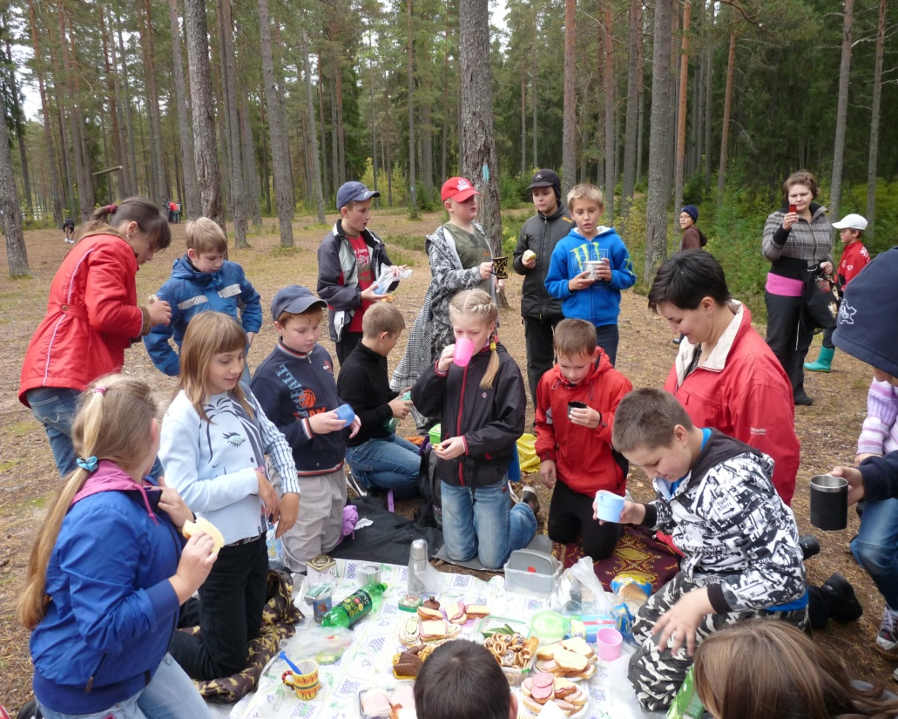
Турслет в Орехово « Школа выживания»

Slide 6
Старая Ладога
Дружный класс!
Слушаем внимательно!

Slide 7
«Большая регата»: Транс-Форс
Атлантида
Млечный путь

Slide 8
Чупа - чупс
К исследованию конфет готовы!
Слушаем экскурсию!

Slide 9
Эрмитаж
Дворцовая площадь
Галерея участников войны 1812

Slide 10
Посвящение в Петербуржцы!
Петропавловская крепость
Памятник Крылову, Летний сад.

Slide 11
СПАСИБО ЗА ВНИМАНИЕ!!!!!

